Slide 1


学生成绩信息管系统
Student Grade Information Management System
小组成员：
刘建鑫 李福琳

Slide 2



目录
壹
系统简介
贰
功能介绍
叁
关键代码讲解
肆
成果演示

Slide 3


系统简介

Slide 4

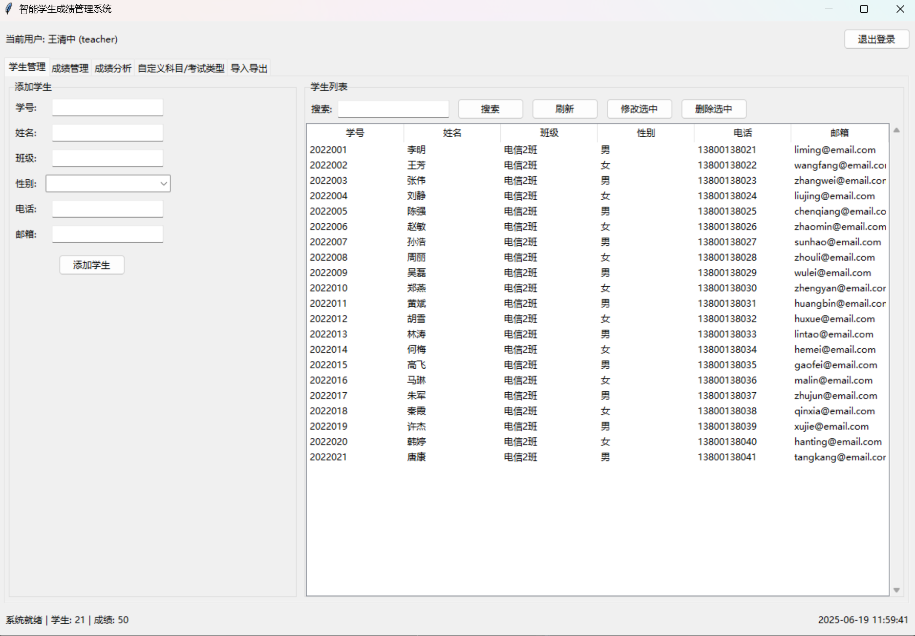
学生成绩管理系统简介
本系统是一个基于Python面向学校和教师的智能化成绩管理工具，支持学生信息管理、成绩录入与查询、统计分析、成绩可视化、数据导入导出等功能。系统采用图形化界面，操作简便，能够有效提升成绩管理的效率和准确性，适用于日常教学和数据分析场景。

Slide 5
功能介绍

Slide 6
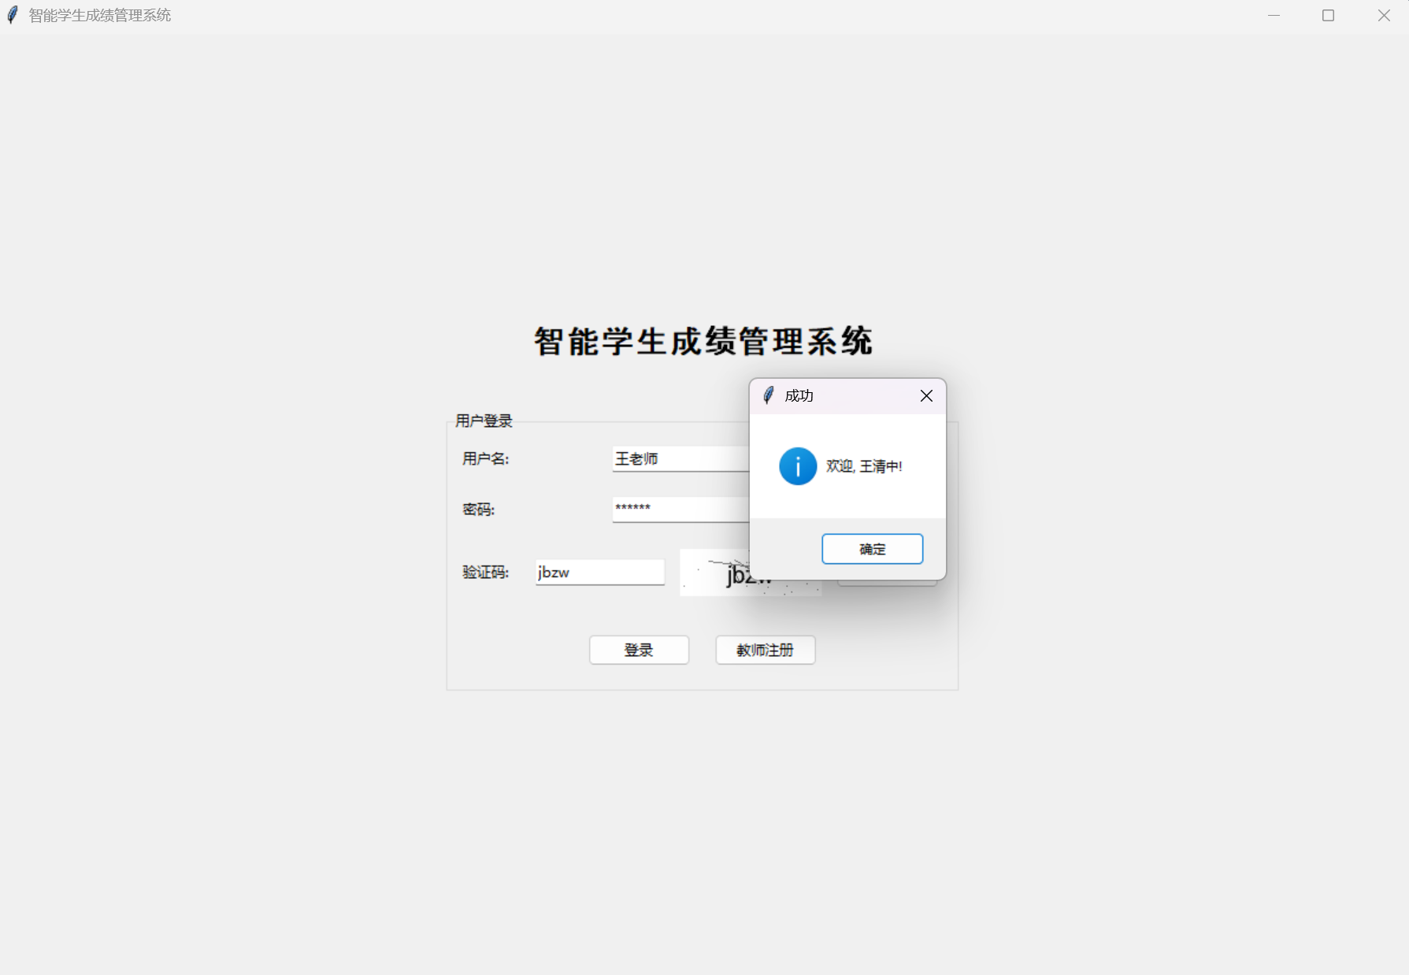
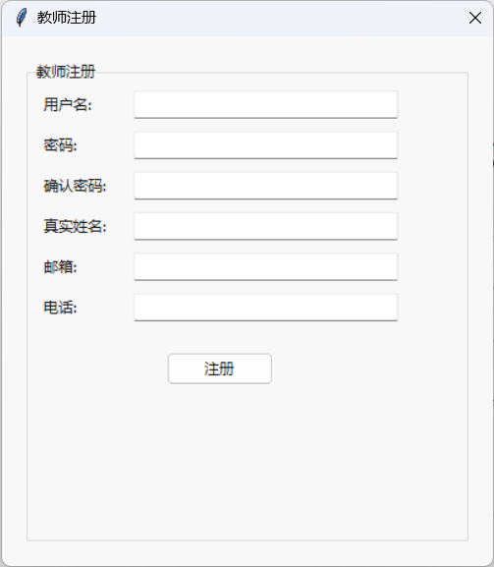
用户管理
教师注册与登录
验证码安全验证
密码加密存储

Slide 7
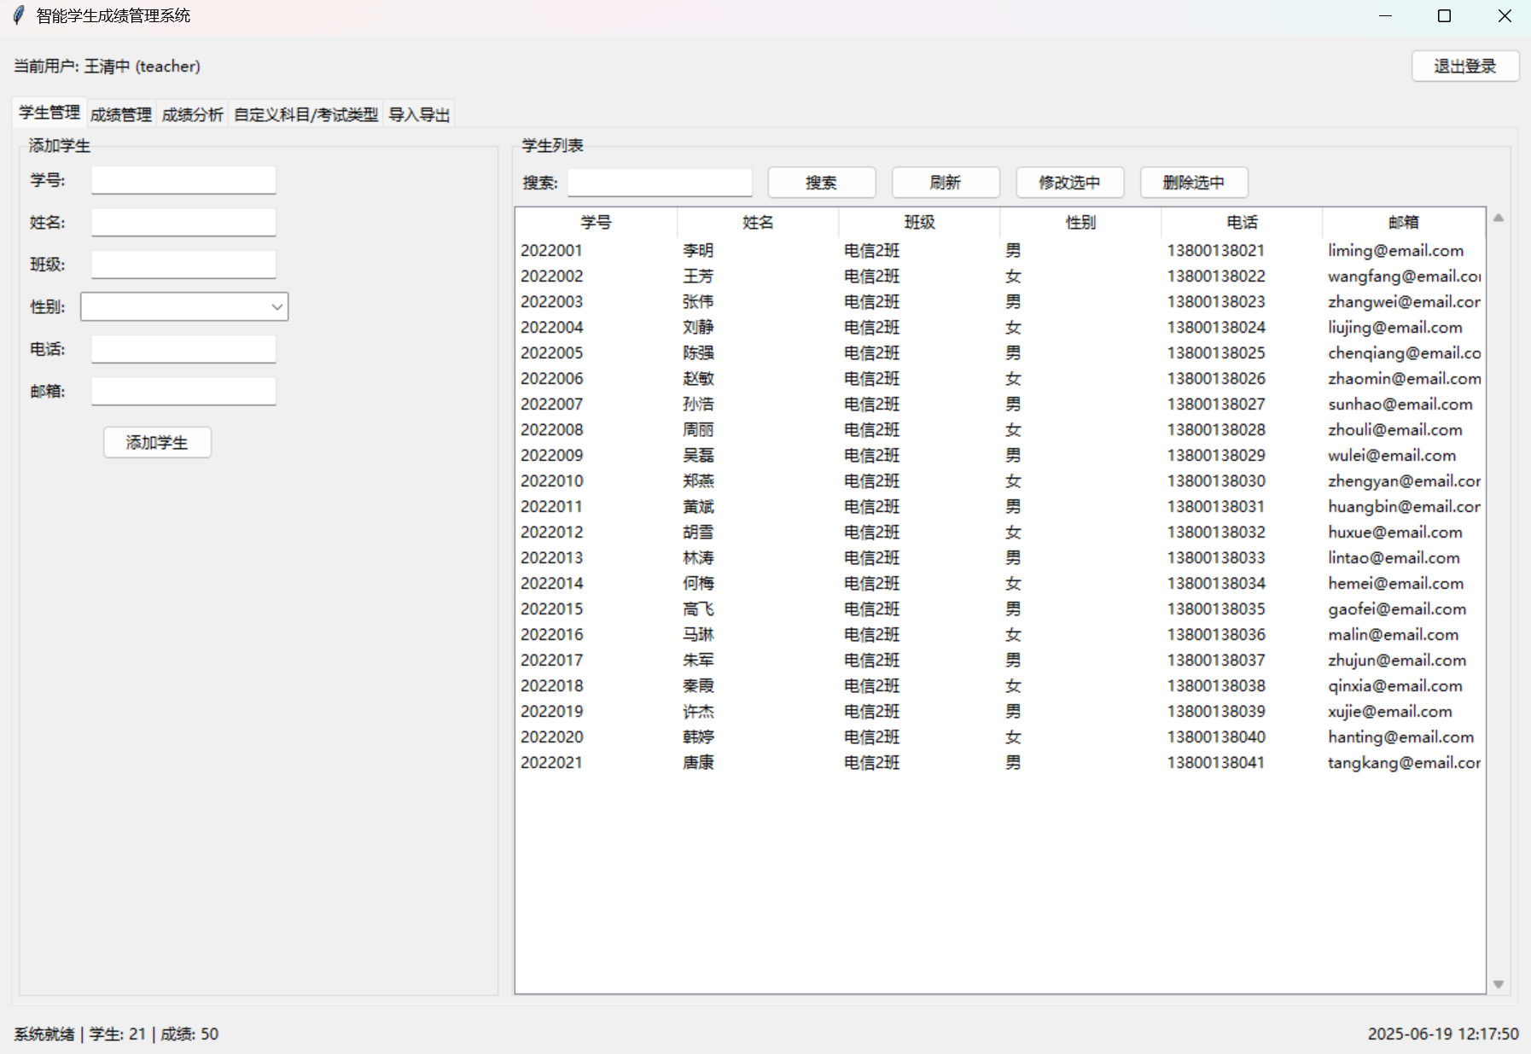
学生管理
- 学生信息增删改查
- 学生信息搜索
- 批量导入导出

Slide 8
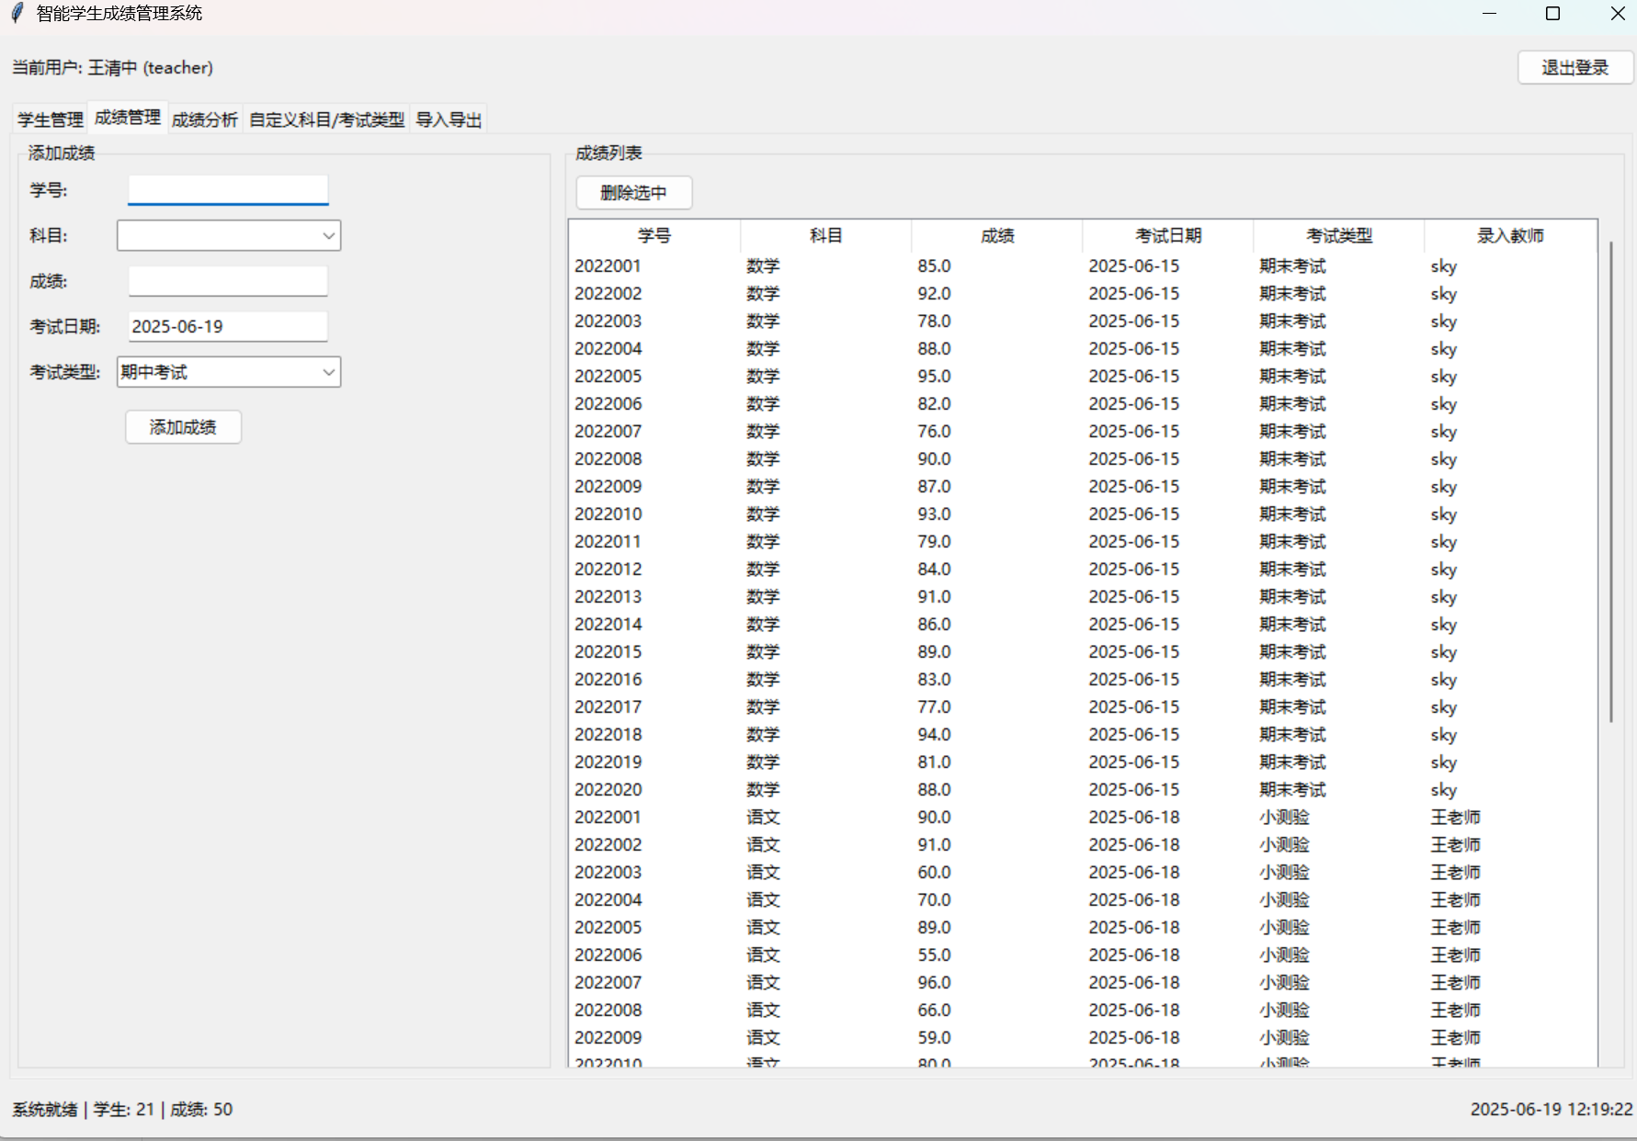
成绩管理
成绩录入与修改
成绩删除
多科目支持
自定义考试类型

Slide 9
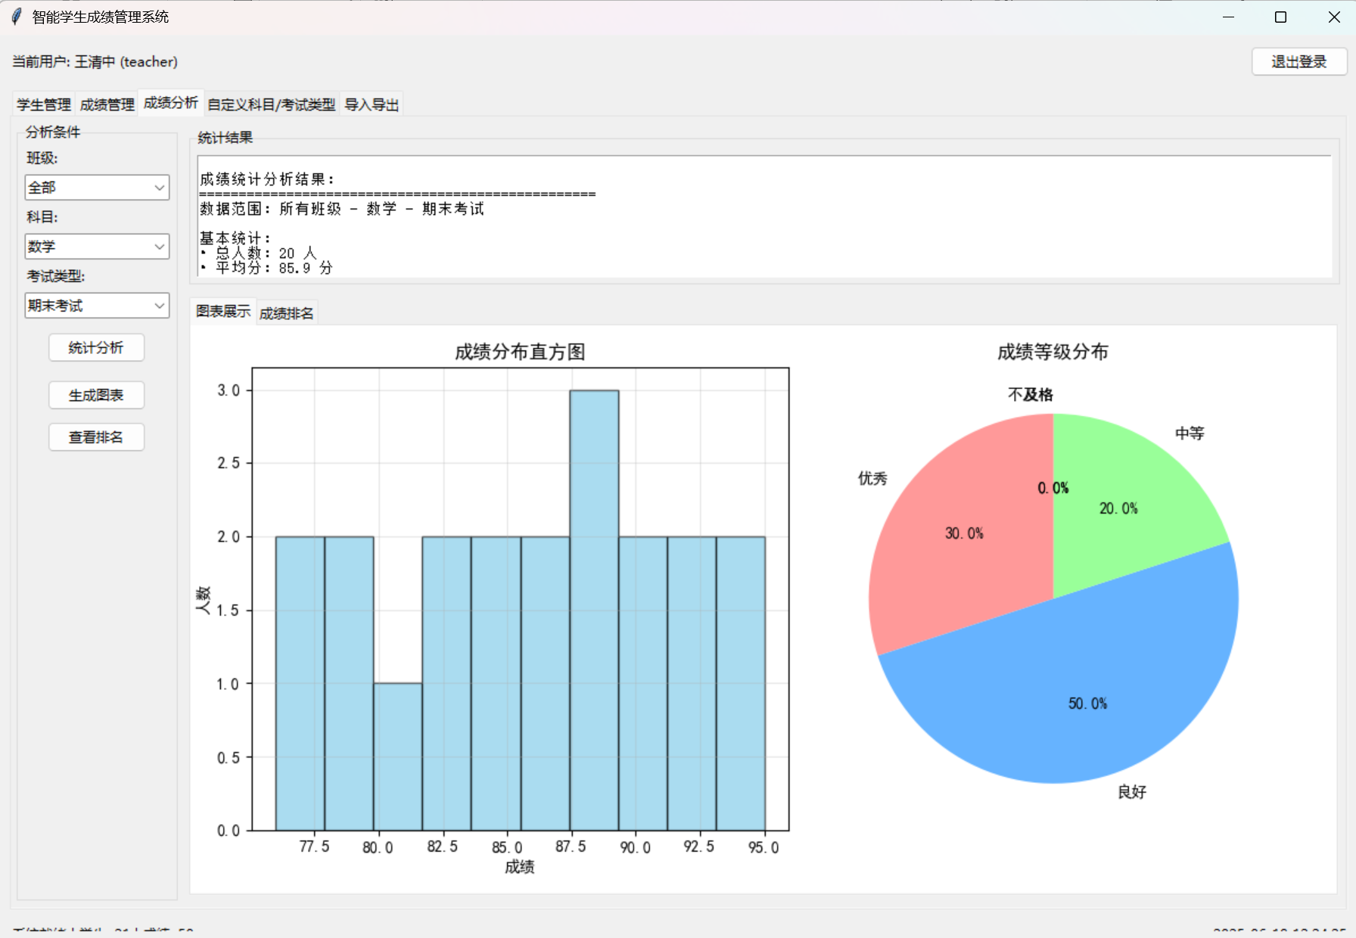
成绩分析
统计分析（平均分、及格率等）
可视化图表（直方图、饼图）
成绩排名
多维度筛选（班级、科目、考试类型）

Slide 10
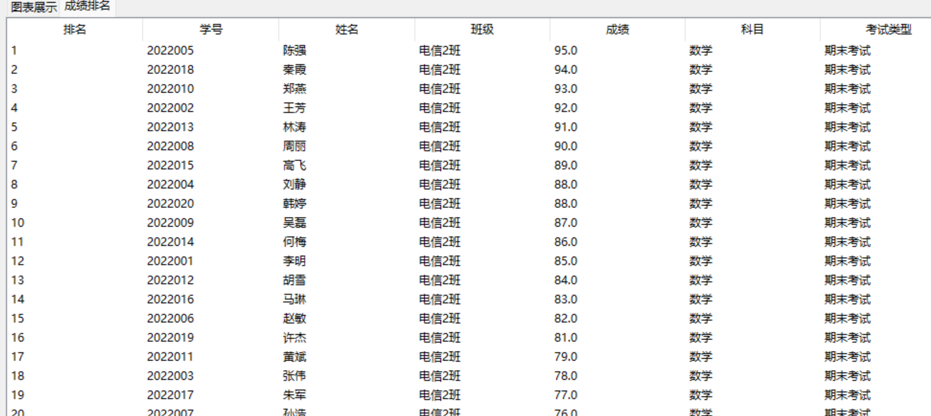
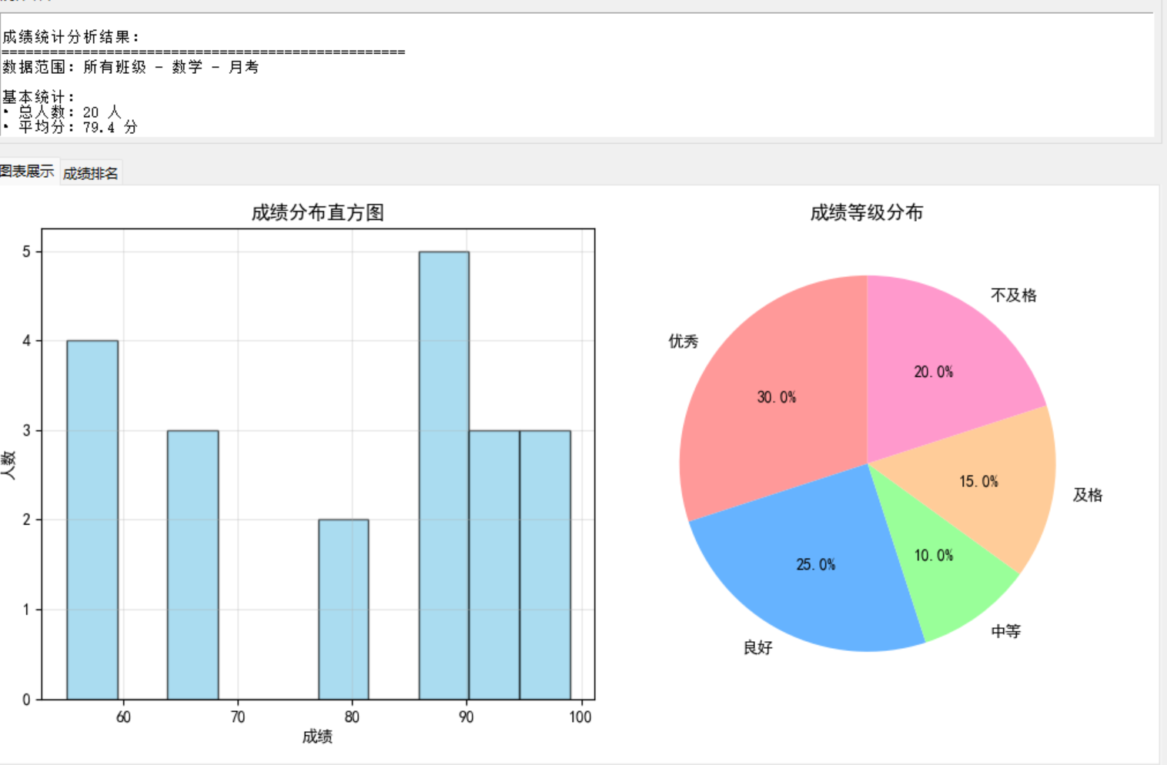

Slide 11
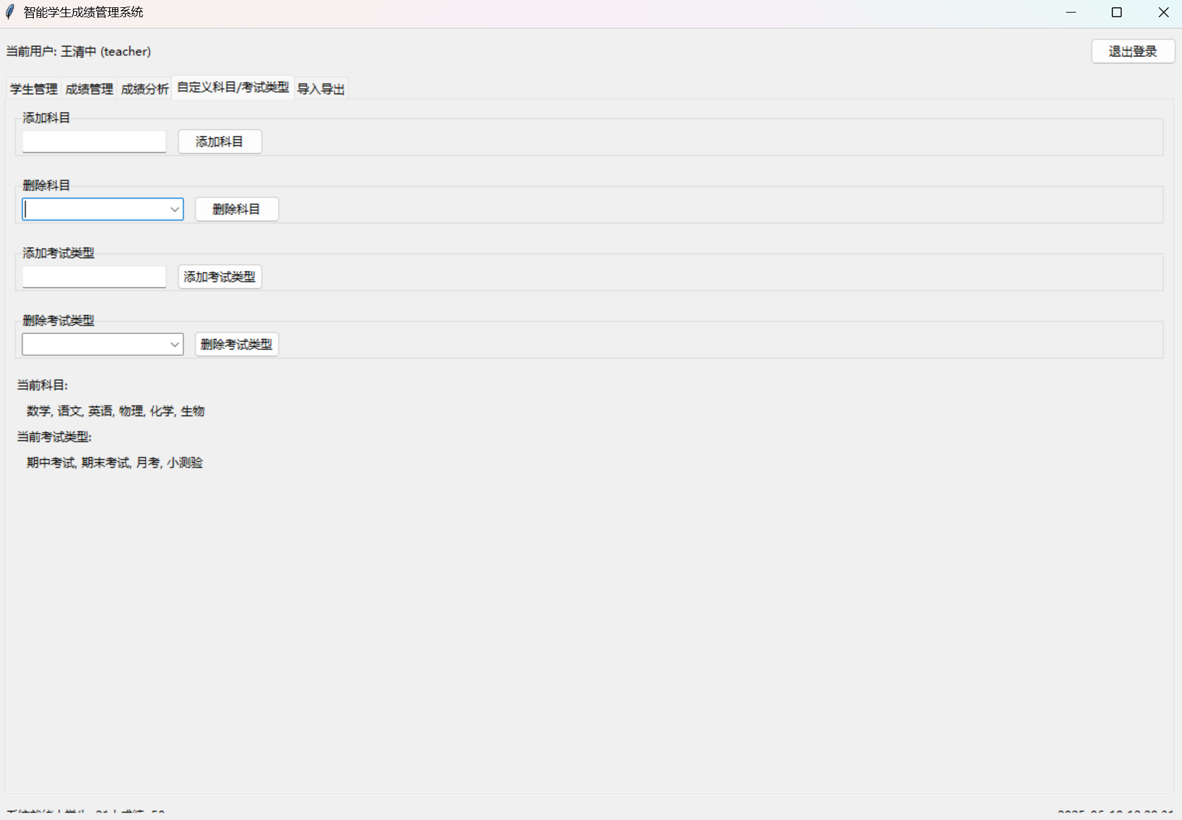

Slide 12
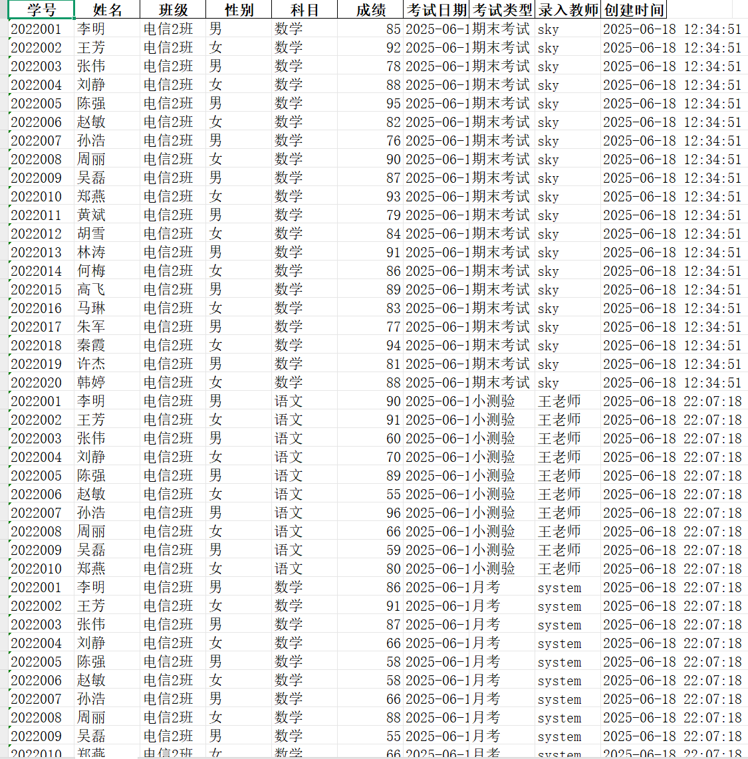
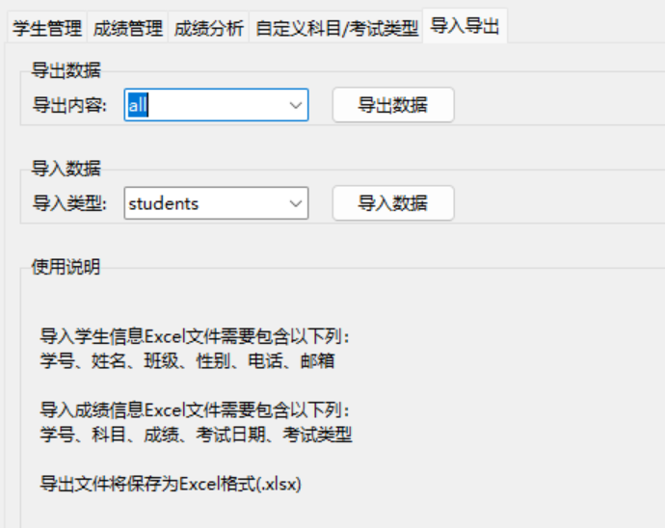
成绩分析
数据管理
Excel格式导入导出
数据备份与恢复
自定义科目和考试类型

Slide 13
关键代码讲解

Slide 14
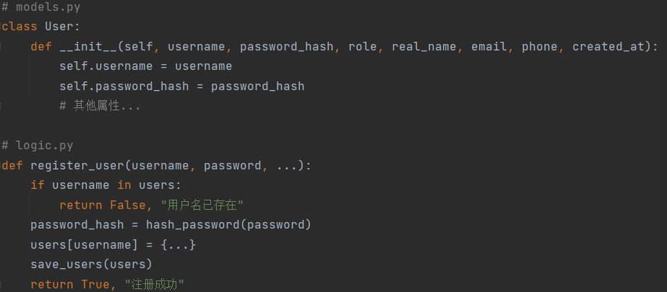
1. 用户管理功能（注册/登录/权限）
代码片段（models.py & logic.py）
用户信息用User类封装。
注册时校验用户名唯一，密码加密存储，保证安全性。
登录时对比加密后的密码，防止明文泄露。

Slide 15
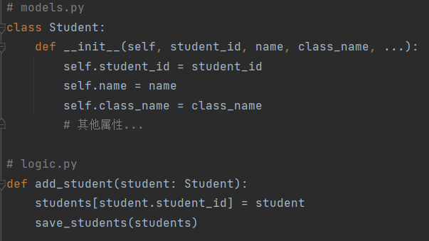
2. 学生信息管理
代码片段（models.py & logic.py）
学生信息用Student类封装，便于管理和扩展。
支持添加、删除、修改、查询等操作，所有变更实时保存到JSON文件

Slide 16
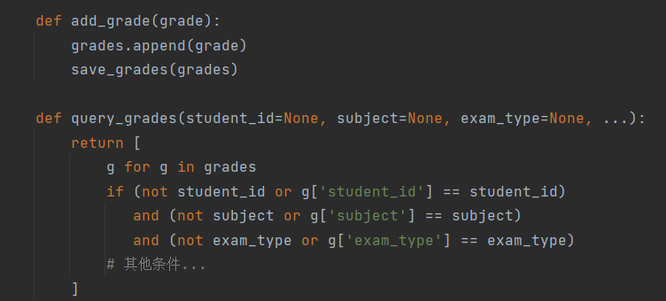
3.成绩管理与多条件查询
代码片段（logic.py）
成绩以列表形式存储，每条记录包含学号、科目、分数、考试类型等。
查询功能支持多条件筛选，灵活高效。

Slide 17
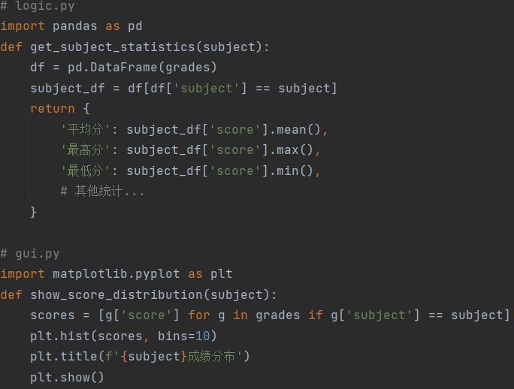
4 成绩统计与可视化
代码片段（logic.py & gui.py）
用pandas进行数据统计，快速得到平均分、最高分等。
用matplotlib绘制成绩分布图，直观展示数据。

Slide 18
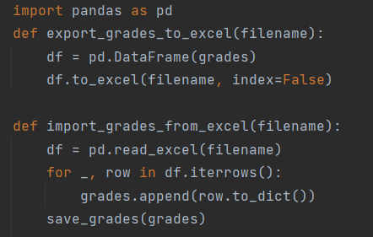
5数据导入导出（Excel）
代码片段（logic.py）
利用pandas的to_excel和read_excel实现数据的批量导入导出，方便与其他系统对接。

Slide 19
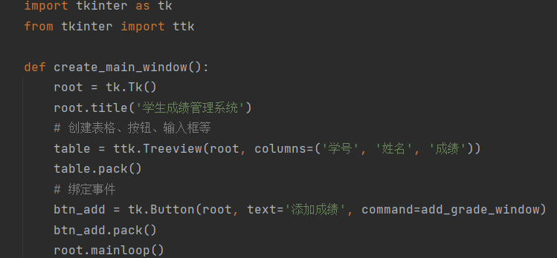
6.图形界面（GUI）实现
代码片段 gui.py
使用tkinter实现多窗口、表格、按钮等，界面友好。

Slide 20
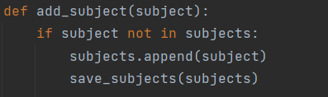
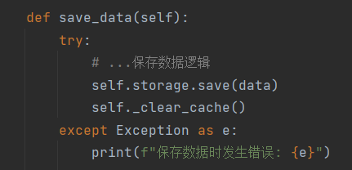
7其他功能（如权限控制、异常处理、自定义科目 / 考试类型等）
代码片段（logic.py & gui.py）
支持动态添加科目和考试类型，系统更灵活。

Slide 21
成果演示

Slide 22
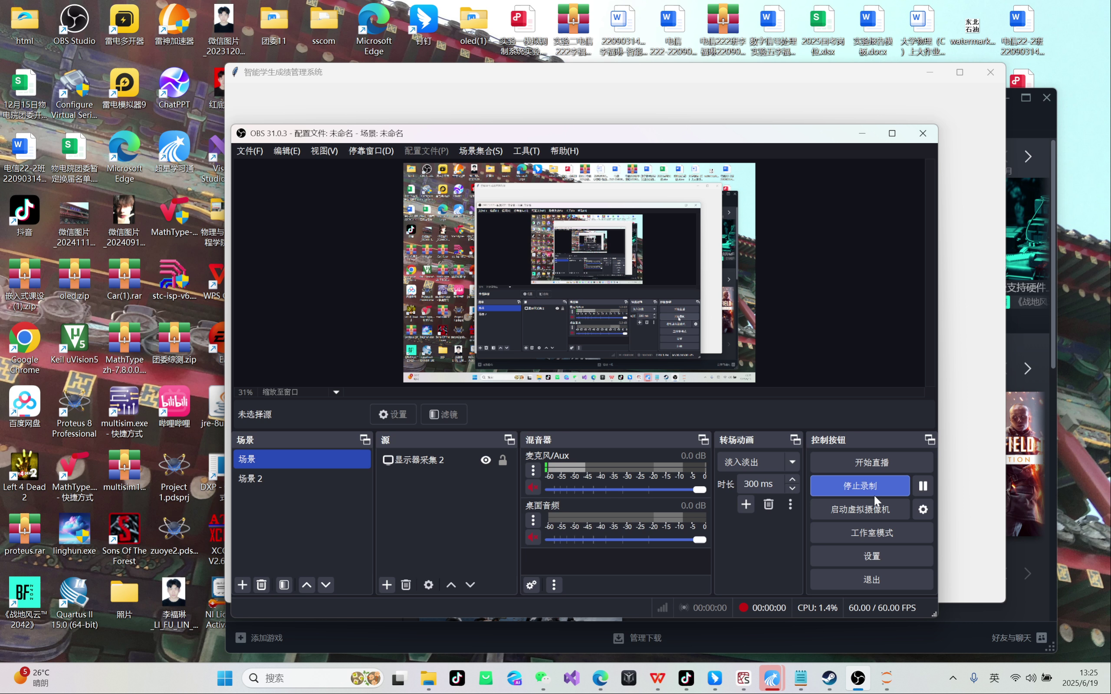

Slide 23
感谢观看！

